Slide 1


LECCIONES DE PROGRAMACION INTERMEDIAS
SEGUIDOR DE PARED SIMPLE & OPTIMIZADO

Slide 2
Objetivos
Aprenda a utilizar el sensor ultrasónico para seguir paredes
Aprenda como optimizar código
Prerrequisitos: Bucles, Interruptores, Sensor Ultrasónico

Slide 3
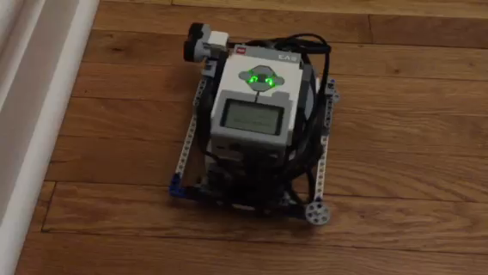
Desafío 1: Seguidor de pared simple
Desafío: ¿Puedes diseñar un programa que tenga a un robot siguiendo la pared (estando siempre separado 15 cm de la pared) usando el sensor ultrasónico?
PASO 1: En un Interruptor, da vuelta a izquierda o derecha dependiendo si el robot esta muy lejos o muy cerca de la pared
PASO 2: Repita todo en un bucle infinito (puede modificar la condición del bucle si lo desea)
Reproduzca el video para ver como debe moverse su robot

Slide 4
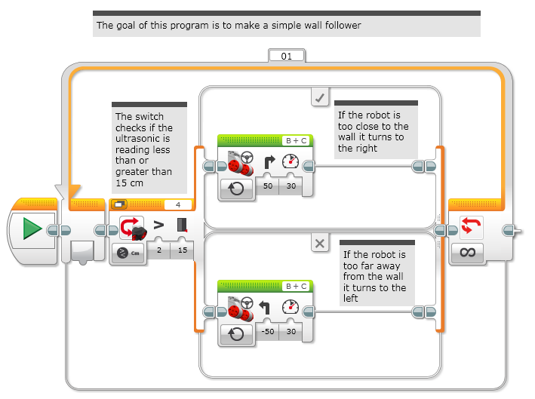
Solución Desafío 1

Slide 5
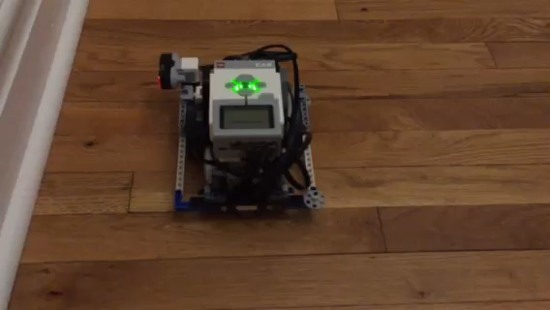
Desafío 2: Optimizando El Código
El código para el Seguidor de Pared Ultrasónico Simple es lento y el robot se sacude demasiado.
Desafío: Piense como puede mejorar el programa para que el robot siga la pared de una manera mas suave.
Pista: Cambie el ángulo de los giros
Reproduzca el video para ver como debe moverse su robot
¿Puede notar la diferencia?

Slide 6
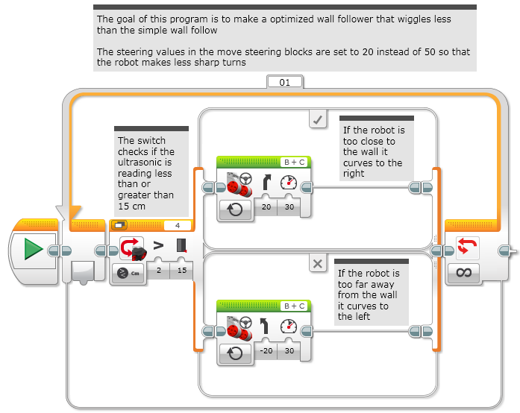
Solución Desafío 2

Slide 7
Créditos
Este tutorial fue creado por Sanjay Seshan y Arvind Seshan
Mas lecciones disponibles en www.ev3lessons.com
Traducido por David Daniel Galván Medrano
This work is licensed under a Creative Commons Attribution-NonCommercial-ShareAlike 4.0 International License.

